Slide 1
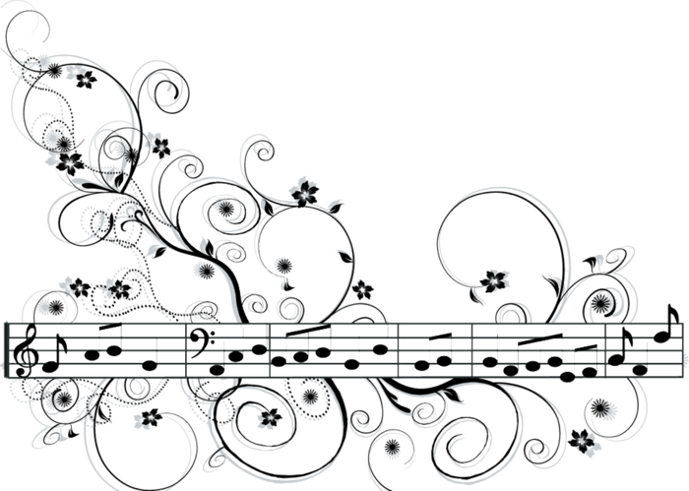
МОУ ЛЕСНАЯ СОШ
МУЗЫКАЛЬНЫЙ ТУРНИР
Учитель Музыки Секисова Людмила Николаевна

Slide 2
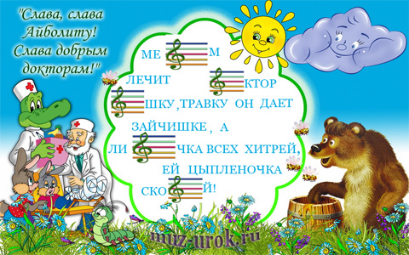
Разминка

Slide 4
Найдите вписанные в клетки слова, относящиеся к музыке?
А | С | К | Р | И | П | К | А | Н
М | Е | Л | О | Д | И | Я | Ф | О
К | О | Н | Т | Р | А | Б | А | С
В | А | Л | Ь | С | Н | Р | Е | И
Т | А | К | Т | Р | О | Я | Л | Ь

Slide 5
А | Р | Ф | А | Е | Ф | А | М | П
О | Н | А | М | Д | О | Н | Л | Р
П | О | Г | И | А | Р | И | Я | Н
Е | Т | О | О | К | Т | А | В | А
Р | А | Т | Т | П | Е | С | Н | Я

Slide 6
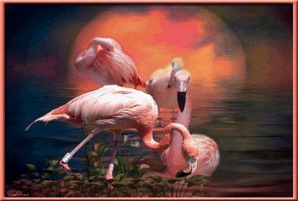
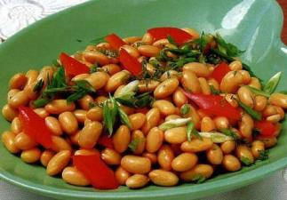
Назовите птицу, в названии которой есть нота «МИ»?
Фламинго
Фасоль
Растение, в названии которого есть нота “СОЛЬ” и еще одна нота?

Slide 7
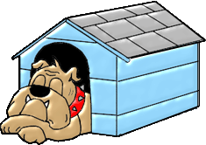
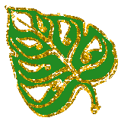
Порода домашних собак и растение.
Подорожник
Бульдог

Slide 8
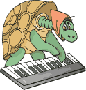
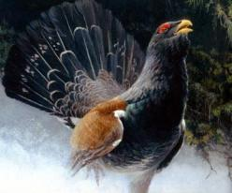
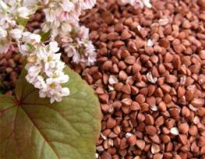
Назовите пресмыкающееся, птицу и зерновую культуру, в названиях которых есть нота «РЕ»?
Черепаха
Тетерев
Гречиха

Slide 9
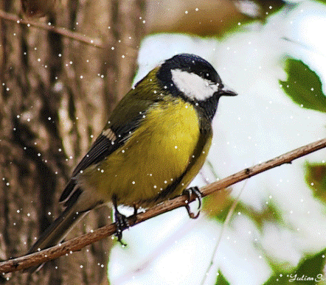
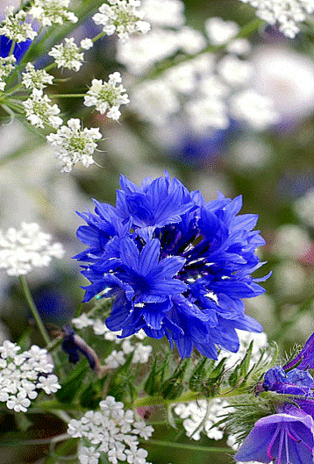
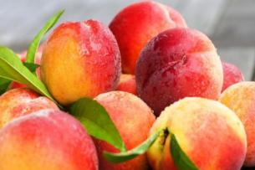
Назовите птицу, плодовое растение и растение-сорняк, в названии которых есть нота “СИ”.
Синица
Василек
Персик

Slide 10
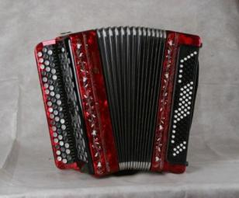
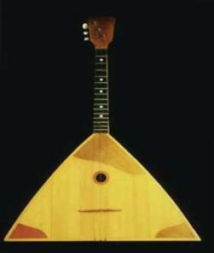
Инструмент, получивший название по имени древнерусского певца-сказителя?
– – – н
Баян
Трёхструнный музыкальный инструмент?
- - - - - - - - а
Балалайка

Slide 11
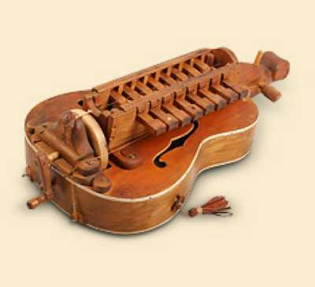
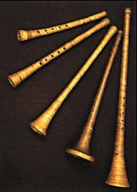
Древнейший струнно-щипковый инструмент?
– – –а
Лира
На этом инструменте часто играли пастухи, это пастуший…?
– о – – –
Рожок

Slide 12
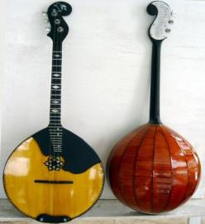
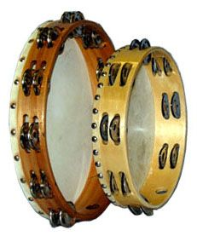
Струнный инструмент, напоминающий балалайку?
Д– – – –
Домра
Шумовой инструмент с кожаной перепонкой, натянутой на обруч с бубенчиками. Играть на нем можно ударом или потряхиванием?
Бубен
– – – – н

Slide 13
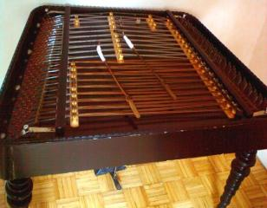
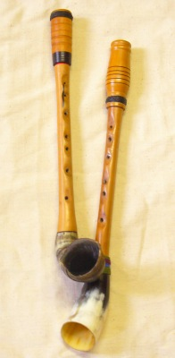
Струнный инструмент, на котором играют, ударяя по струнам специальными ложечками?
– – – – – ы
Цимбалы
Дудочка с голосом жалобного высокого звучания?
– – – – й – –
Жалейка

Slide 14
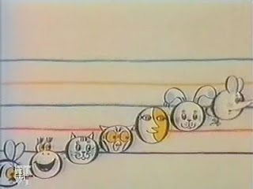
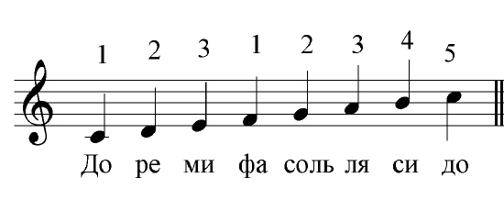
Необходимо выделить ноты в словах: помидор, время, минор, домик, коляска, спасибо, фасоль, река, сирень, минута, лягушка, премия?
минута
премия
лягушка
сирень
помидор
река
минор
фасоль
коляска
домик
время
спасибо

